Slide 1
Window Programming 10-1
GraphicsPath
AddLine, DrawPath
Yuan Ze University

Slide 2
GraphicsPath
圖形軌跡類別
  GraphicsPath gp = new GraphicsPath();
加入幾個基本圖形，形成複雜的圖形
  gp.AddRectangle(10, 10, 50, 50);
  gp.AddRectangle(20, 20, 60, 60);
DrawPath一次繪出
  只能指定一種畫筆
  e.Graphics.DrawPath(Pens.Black, gp)
FillPath填滿圖形
  指定一種畫刷
  e.Graphics.FillPath(new SolidBrush(Color.Red), gp);
需 using System.Drawing.Drawing2D;

Slide 3
GraphicsPath加入單一形狀的方法
加入單一形狀的方法 | 說明 | 類似的畫布繪製方法
AddArc() | 加入弧形 | DrawArc()
AddBezier() | 加入一條貝茲曲線 | DrawBezier()
AddBeziers() | 加入一系列的貝茲曲線 | DrawBeziers()
AddClosedCurve() | 加入一條封閉曲線 | DrawClosedCurve()
AddCurve() | 加入一條曲線 | DrawCurve()
AddElipse() | 加入一個橢圓形 | DrawElipse()
AddLine() | 加入一條直線 | DrawLine()
AddLines() | 加入一系列直線 | DrawLines()
AddPath() | 加入其他的圖形軌跡物件 | DrawPath() – 繪出圖形軌跡物件
AddPie() | 加入一個派形 | DrawPie()
AddPolygon() | 加入一個多邊形 | DrawPolygon()
AddRectangle() | 加入一個矩形 | DrawRectangle()
AddRectangles() | 加入一系列的矩形 | DrawRectangles()

Slide 4
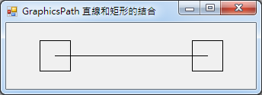
GraphicsPath
private void Form1_Paint(object sender, PaintEventArgs e)
{
GraphicsPath gp = new GraphicsPath(); // GraphicsPath物件
int Cx = this.ClientSize.Width / 2; // 找到視窗客戶區中心點
int Cy = this.ClientSize.Height / 2;
Point p1 = new Point(Cx - 100, Cy); // 計算出 直線的兩端
Point p2 = new Point(Cx + 100, Cy);
gp.AddLine(p1, p2); // 將 直線 加入到 GraphicsPath物件
Rectangle rect1 = new Rectangle(Cx - 100 - 20, Cy - 20, 40, 40);
Rectangle rect2 = new Rectangle(Cx + 100 - 20, Cy - 20, 40, 40);
gp.AddRectangle(rect1); // 將 兩個矩形 加入到 GraphicsPath物件
gp.AddRectangle(rect2);
e.Graphics.DrawPath(Pens.Black, gp); // 繪出GraphicsPath物件
}

Slide 5
GraphicsPath
封閉形狀
  圓形、矩形
非封閉形狀
  線段、曲線
  GraphicsPath會自動連結非封閉形狀與下一個非封閉形狀
  除非用CloseFigure()封閉目前的形狀，或StartFigure()開始一個新的形狀

Slide 6
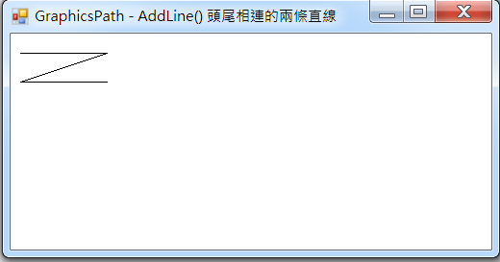
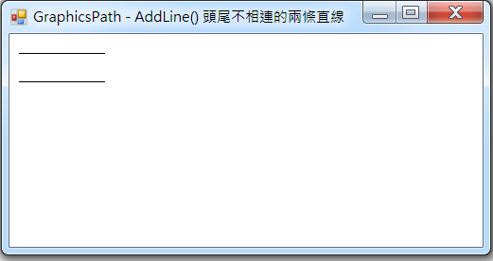
GraphicsPath
private void Form1_Paint(object sender, PaintEventArgs e)
{ GraphicsPath gp = new GraphicsPath(); // GraphicsPath物件
Point p1 = new Point(10, 20); // 直線的兩端
Point p2 = new Point(100, 20);
gp.AddLine(p1, p2); // 將 直線 加入到 GraphicsPath物件
//gp.CloseFigure(); // 先封閉 第一條直線
Point p3 = new Point(10, 50); // 直線的兩端
Point p4 = new Point(100, 50);
gp.AddLine(p3, p4); // 將第二條直線 加入到 GraphicsPath物件
e.Graphics.DrawPath(Pens.Black, gp); // 繪出GraphicsPath物件
}
未呼叫CloseFigure
呼叫CloseFigure

Slide 7
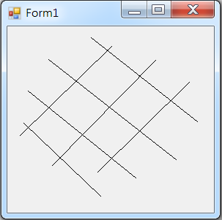
GraphicsPath example
用GraphicsPath畫線

Slide 8
GraphicsPath example
using System;
using System.Collections.Generic;
using System.ComponentModel;
using System.Data;
using System.Drawing;
using System.Linq;
using System.Text;
using System.Threading.Tasks;
using System.Windows.Forms;
using System.Drawing.Drawing2D;

Slide 9
GraphicsPath example
public partial class Form1 : Form
{
List<Point> startPt = new List<Point>();
List<Point> endPt = new List<Point>();
Point pt;
public Form1()
{
InitializeComponent();
DoubleBuffered = true; //開啟雙暫存區以避免螢幕閃爍
}

Slide 10
GraphicsPath example
private void Form1_MouseDown(object sender, MouseEventArgs e)
{
pt = e.Location;
}
private void Form1_MouseUp(object sender, MouseEventArgs e)
{
startPt.Add(pt);
endPt.Add(e.Location);
Invalidate();
}

Slide 11
GraphicsPath example
private void Form1_Paint(object sender, PaintEventArgs e)
{
Pen pen1 = new Pen(Color.Black, 1);
GraphicsPath gp = new GraphicsPath();
//method 1
for (int i = 0; i < endPt.Count(); i++)
{
gp.AddLine(startPt[i], endPt[i]); //加入線段
gp.CloseFigure(); //封閉現有形狀以避免自動連接
}
e.Graphics.DrawPath(Pens.Black, gp); //一次繪出形狀

Slide 12
GraphicsPath example
//method 2 原有寫法，對照兩種寫法
/*
for (int i = 0; i < endPt.Count(); i++)
{
e.Graphics.DrawLine(Pens.Black, startPt[i], endPt[i]);
}*/
}

Slide 13
Exercise#10-1

Slide 14
內容來源
  Visual C# 2012 視窗程式設計：繪圖與遊戲專題(鄞永傳/著; 松崗)

